Slide 1
3.6 Cache存储器
3.6.1 Cache 基本原理
一、Cache 基本概念
1、什么是Cache：介于CPU和主存之间的快速小容量缓冲存储器
2、技术特点：
通常采用SRAM元件组成，其速度已经与CPU相当；
一级、二级、甚至三级Cache：集成到CPU芯片中；
全由硬件调度，对用户透明。
3、理论依据：程序访问的局部性原理
4、性价比
Cache价格较贵，容量不能太大
容量小，则命中率低
Cache容量是性能、价格、命中率的折衷

Slide 2
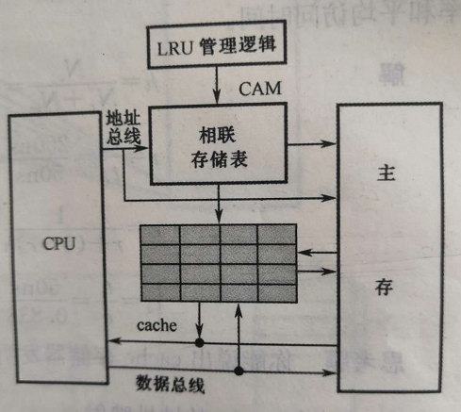
二、Cache 基本结构
替换控制部件
主存－Cache地址变换机构
Cache存储器：SRAM

Slide 3
三、Cache 读写过程
CPU发出读写请求，给出内存地址，打入内存地址寄存器
主存－Cache地址变换机构：判断Cache中是否存有副本
读操作处理：
命 中：从Cache中读出送给CPU
不命中：从内存读数据，替换缓存内容
写操作处理
全写法
写回法：
写一次法
CPU与Cache之间的数据传送是以字为单位
主存与Cache之间的数据传送是以块为单位

Slide 4
全写法
命 中：缓存、内存同时修改
不命中：直接写内存，缓存内容替换或不变
特点：简单，一致性好，适用于多处理机
命中时可能产生不必要的内存写操作
写回法
命 中：只改缓存并加修改标记，撤出时写入内存
不命中：替换缓存内容，修改缓存并加修改标记
撤出时写入内存
特点：复杂、 高效，但不适合多处理机
写一次法：（奔腾策略）
第一次写命中：采用全写法策略，供其他cache监听处理（拷贝该块或作废）
其他写操作：采用写回法策略

Slide 5
3.6.2 主存与Cache的地址映射
主存空间和cache空间的数据块划分
Cache的数据块称为行（线Line，槽Slot）
用 L_{i} 表示 （i=0, 1, …, m-1） 共有 m=2^{r} 行
主存的数据块称为块（Block）
用 B_{j} 表示，（j=0, 1, …, n-1） 共有n=2^{s}块
行与块等长，包含 k=2^{w} 个字 CPU以字为单位访问存储器
Cache存储器包括：
数据存储器：对主存数据进行缓存
标签存储器：记录缓存数据在主存的位置
标签存储器的内容取决于地址映射的方法

Slide 6
3.6.2 主存与Cache的地址映射
三种映射方法
全相联映射(fully associative mapping)
可以将一个主存块映射到任意Cache行
直接映射(direct mapping)
只能将一个主存块映射到唯一Cache行
组相联映射(set associative mapping)
可以将一个主存块映射到唯一Cache组中的任意行

Slide 7
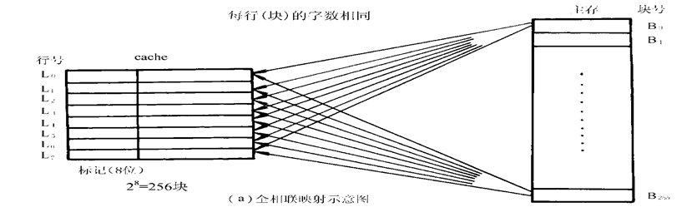
一、全相联的映射方式
内存地址分为两部分：块号和块内字号
一个内存块可以装入cache任意行
内存块的内容写入Cache行
内存块的块号写入Cache行的标记位
■ 优点：冲突概率小，Cache利用高 ■ 缺点：比较代价高

Slide 8
全相联映射的地址
主存的地址格式
Cache的Tag内容：装入该Cache行的内存单元块号
块号
块内字号
全相联映射举例
Block：8 Bytes（块大小），块内地址3位：2³=8
主存：16MB，2M Blocks， 块号21位：2²¹=2M
Cache：64K Bytes，8K 行
Cache的Tag 为21位
块号【21位】
块内字号【3位】

Slide 9
全
相
联
映
射
过
程
优点：冲突概率小，Cache利用高
缺点：比较代价高

Slide 10
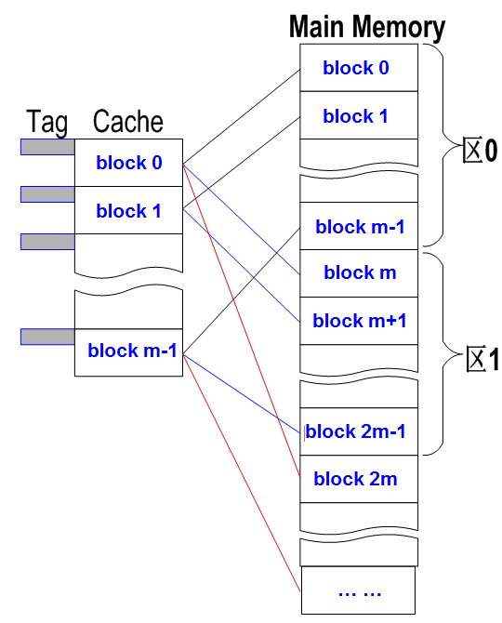
二、直接映射（Direct Mapping）
设：主存块号为J
Cache的行数为M
K ＝ J Mod M
则：主存的第 J块只能映射到Cache的第K行
相当于主存按Cache大小分区，区内各块分别与Cache的对应行映射
内 存
块 号
商
Cache行号
余数
区号
区内块号
区号
区内块号
块内字号

Slide 11
直接映射
主存的地址格式：
Cache的Tag内容：装入某Cache行的内存块属于哪一区(区号)
区号
区内块号
块内字号
直接映射举例
Block：8 Bytes （块大小）
主存：16M Bytes （2M块: 16MB / 8Byte =2M = 2²¹ ）
Cache：64K Bytes （8K行: 64KB / 8Byte = 8K = 2¹³ ）
解答
Cache: 8K 行
主存: 2M Blocks，分成 256个区（2²¹/2¹³=2⁸=256）, 每区 8K 块
主存地址：24位，高8位区号，中间13位区内块号，低3位为块内字号
Cache的Tag应该为8位，存储区号
行号【13位】
行内字号【3位】
区号【8位】
区内块号【13】
块内字号【3位】

Slide 12
步骤3：若命中，则根据块内字号提取Cache存储的内容
步骤1：根据区内块号获取特定行的Tag内容
步骤2：比较区号和Tag内容，若相同则命中，否则失败
缺点：冲突概率高，抖动
优点：比较代价低

Slide 13
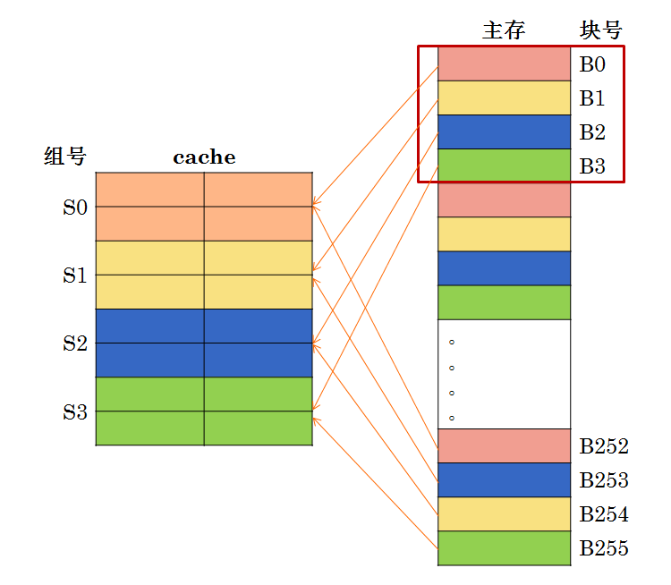
三、组相联映射
Cache分组，组间采用直接映射，组内采用全相联映射
设：Cache共m行，分u组，每组v行 （m = u × v）
主存块 按组数 u 分区
q = j mod u （j为块号）
商是区号；余数为区内序号
内存第j块映射到Cache第q组
可以进入q组的任意行
内存地址格式：
Cache的标签：进入该Cache行的内存块的区号
区0
区1
区号（Tag标签）
组号
块内字号
区63

Slide 14
组相联映射举例
主存：16MB Cache: 64KB Block: 8Bytes
Cache：64KB 8K行 4行/组
2K个组：8K/4＝2K = 2¹¹ 【2048个组】
主存：16MB，2M块, 1K个区：2²¹ 块 / 2¹¹组＝2¹⁰
主存地址：24位
区号：10位
组号：11位
块内字号：3位
Tag标识

Slide 15
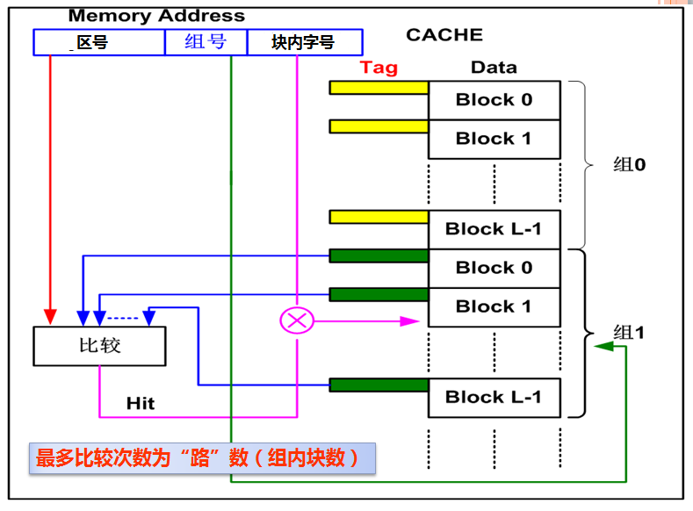

Slide 16
组相联映射方式分析
比全相联容易实现，比直接映射冲突低
v=1，则为直接相联映射方式（每组行数＝1）
u=1，则为全相联映射方式（组数＝1）
v取值一般较小，通常是2的幂，称为v路组相联cache

Slide 17
全
相
联
映
射
过
程
块号
块号
块号
调度灵活，但比较代价高

Slide 18
直接映射过程
区号
区号
区号
只比较一次，但调度不灵活

Slide 19
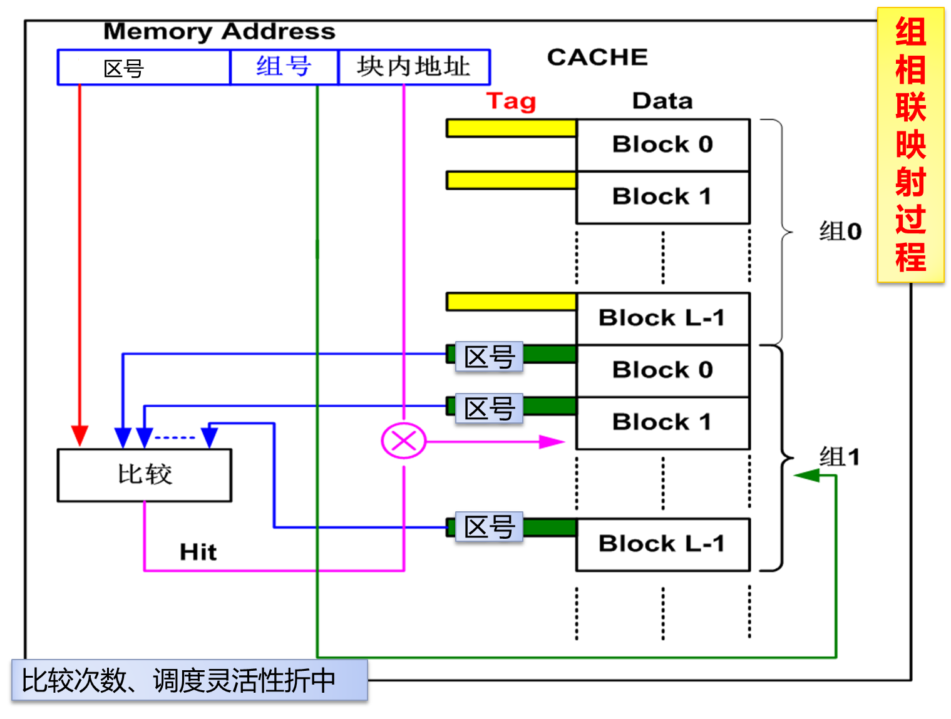

Slide 20
3.6.3 替换策略
一、LFU（最不经常使用 ）
访问Cache的某一行时，对应计数器增1
替换策略：选择计数值最小的特定行，其他特定行计数器清零
缺点：不能反映cache的近期访问情况
二、LRU（近期最少使用）
访问Cache的某一行时，对应计数器置0，其他行的计数器增加1
替换策略：选择计数值最大的特定行
优点：符合cache的工作原理
三、随机替换（在允许范围内随机选取一行）
优点：硬件上实现容易，速度比前两种策略快。
缺点：随意换出的数据可能马上要使用，从而降低命中率。随着cache容量增大，随机替换策略的功效只是稍逊于前两种策略

Slide 21
例子：cache 有1、2、3、4 行； a、b、c、d 为主存块
访问顺序如下：a、b、c、d、b、b、c、c、d、d、a , 后续拟访问e块
问，采用LFU和LRU算法替换结果是不是相同？
LFU（最不经常使用）
LRU（近期最少使用）
说明
1行
2行
3行
4行
说明
1行
2行
3行
4行
a
a进入
1
0
0
0
a进入
0
1
1
1
b
b进入
1
1
0
0
b进入
1
0
2
2
c
c进入
1
1
1
0
c进入
2
1
0
3
d
d进入
1
1
1
1
d进入
3
2
1
0
b
b命中
1
2
1
1
b命中
4
0
2
1
b
b命中
1
3
1
1
b命中
5
0
3
2
c
c命中
1
3
2
1
c命中
6
1
0
3
c
c命中
1
3
3
1
c命中
7
2
0
4
d
d命中
1
3
3
2
d命中
8
3
1
0
d
d命中
1
3
3
3
d命中
9
4
2
0
a
a命中
2
3
3
3
a命中
0
5
3
1
e
替换a
1
0
0
0
替换b
1
0
4
2

Slide 22
3.6.4 Pentium和酷睿的Cache
1、Pentium
L1 cache: D-cache (8KB/16KB)
I-cache(12KB)
L2 cache: 256KB/512KB/1MB/2MB
L3 cache: 1MB/2MB
8路组相联映射
2、酷睿四核
L1 cache: D-cache（32K）, I-cache（32K），共4*64K
L2 cache: 每核拥有独立的256KB二级缓存，共4*256K
L3 cache: 共享8M的三级缓存
48路 组相联映射

Slide 23
3.6.4 Pentium PC的Cache
3、 Pentium 芯片的部件构成
取指/译码单元：按顺序从L2cache中取程序指令，将它们译成一系列的微指令，并存入L1指令cache中
乱序执行逻辑：依据数据相关性和资源可用性，调度微指令的执行，使微指令可以按不同于机器指令流的顺序被调度执行
执行单元：执行微指令，从L1数据cache中提取所需数据，并在寄存器组中暂存运算结果
存储器子系统：这部分包括L2cache、L3cache和系统总线。当L2、L3未命中时，使用系统总线访问主存。

Slide 24

3.6.5 Cache的效率分析
命中率：h = Nc / (Nc+Nm)
Nc为cache完成存取的总次数
Nm为主存完成存取的总次数
平均访问时间：ta=h×tc +(1-h)×tm
tc 为 cache访问时间
tm 为主存访问时间
访问效率 ：e = tc / ta
为提高e，命中率h越接近1越好
命中率h与程序行为、cache容量、组织方式、块大小有关

Slide 25
3.7 虚拟存储器
虚拟存储器：
在主存-外存层次间，借助于磁盘辅助存储器实现
由系统软件和辅助硬件实现
以透明方式提供给用户
一个比实际主存空间大得多的程序地址空间
作用：扩大主存容量，有效管理存储系统
虚拟：利用其他部件实现的本来不存在的事物或属性
透明：本来存在的事物或属性，从某种角度看似乎不存在

Slide 26
3.6.1 虚拟存储器的基本概念
物理地址（实地址）：对应主存物理空间，由CPU地址引脚送出，用于访问主存的地址；
虚拟地址（虚地址）：对应虚存逻辑空间，由编译程序生成，是程序的逻辑地址；
CPU理解虚拟地址，并将其转换成物理地址。
主存-外存层次的基本信息传送单位
段：按程序逻辑划分为可变长的块，称为段
页：机械地划分为大小相同的块，称为页面
段页：程序按模块分段，段内分页

Slide 27
3.6.2 页式虚拟存储器
一、基本思想
逻辑页：虚拟空间分成页；
物理页：主存空间也分成同样大小的页。
虚存地址：高字段为逻辑页号，低字段为页内行地址。
实存地址：高字段为物理页号，低字段为页内行地址。
逻辑页号
页内行地址
物理页号
页内行地址

Slide 28
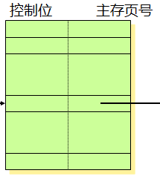
二、页表（page table）机制
1、常规页表
一个程序对应一张页表
页表由OS为每个程序自动创建和维护
页表本身放在主存中
页表的基地址保存在寄存器中
页表由页表信息字构成，每个字对应一个虚页
页表信息字按虚页号排列，主要存储各虚页在实存空间的位置及其他控制信息

Slide 29
二、页表（page table）机制
2、长页表问题
分页: 一部分在主存，一部分在辅存；
二级页表结构: 每个进程有一个页目录表，每个表项指向一个页表，最大页数=页目录表（长度m）×页表（长度n）
反向页表：每个物理页对应一个表项（包括逻辑页号），需要遍历反向页表，以判断某虚页是否在内存。
3、快页表：将页表放到快速存储器，加快地址映射
4、外页表：
虚地址与辅存地址间的映射
存在辅存中，用于“缺页”处理

Slide 30
三、页表包含的信息
① 装入位(有效位)P
P=1，该虚页已装入内存，CPU访问有效；
P=0，该虚页未装入内存，CPU访问无效；检查有无空页；
有空页：启动I/O系统，把该虚页调入主存，P置“1”；
无空页：按替换策略将内存某页变为空页，再做上述操作。
② 修改位C：
记录虚页内容在主存中是否被修改过
若修改过，则该虚页从内存撤出时，要把修改部分写回辅存
③ 替换控制位：反映该虚页在内存中的活跃程度。
④ 其他：如访问权限控制等。

Slide 31
四、地址映射过程
页表基址寄存器
虚存地址
页面基地址
逻辑页号 页内行地址
+
控制位 主存页号
物理页号 页内行地址
页表(在主存中)
实存地址

Slide 32
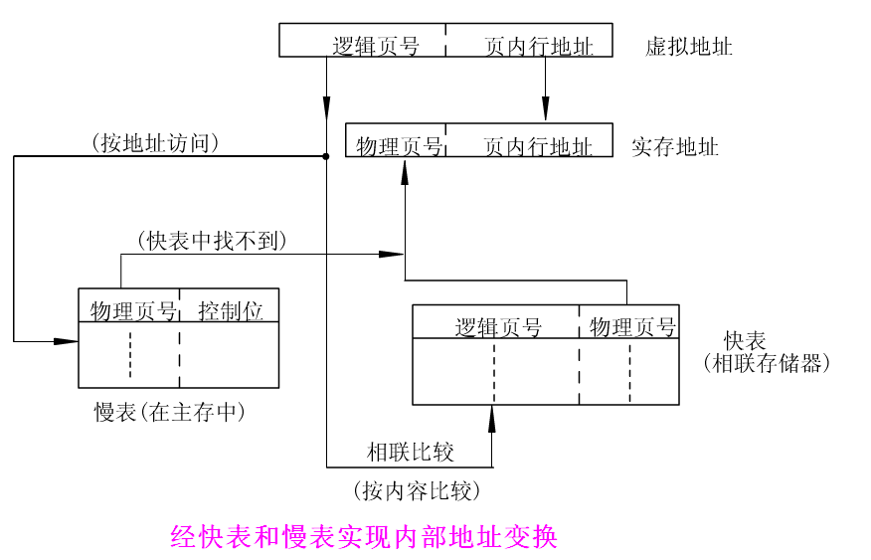
五、转换后援缓冲器（TLB）和快页表

Slide 33
六、虚拟存储器、TLB、高速缓存的协同操作
1、最好情况：
虚地址—> TLB命中 —> 物理地址
Cache命中—>取出
2、最坏情况：
虚地址—> TLB失败
慢页表失败
读硬盘—>虚拟存储器替换
Cache替换

Slide 34
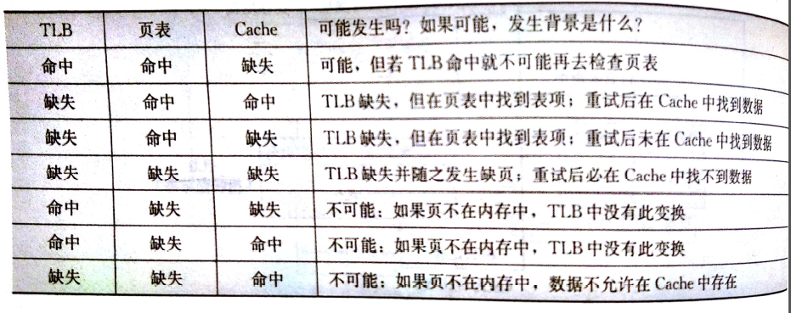
3、TLB、慢页表、Cache的命中或缺失组合
除了全部命中的理想情况外，可能的确实包括：

Slide 35
3.6.3 段式虚拟存储器
一、基本思想
1、适应模块化编程技术
2、方法
程序不再机械的按固定长度分页，而是随程序的逻辑结构分段；
一个段可以是一个模块，一个子程序，一个数组，或一张表格；
各段长度不同，段内独立编址（相对地址）
每段程序装入内存的一段连续单元内；
3、段表：用于虚－实地址变换
4、优点：命中率更高，便于模块化编程；
缺点：内存分配策略复杂，易产生内存碎片，加重OS系统负担。

Slide 36
3.6.3 段式虚拟存储器
二、段表
实存空间
程序分段空间
（外存〕
未用
段 0
段 4
未用
段 2
段 3
未用
段表（在主存中）
长度1K
段0
段号 段起点 装入位 段长
0 1000 1 1K
1 0
2 6120 1 3K
3 9192 1 1K
4 2624 1 2K
长度2K
段1
长度3K
段2
长度1K
段3
长度2K
段4

Slide 37
三、地址变换
段表基址寄存器
虚存地址
段表基地址
段号 段内地址
+
段起址
装入位
段长
段号
+
主存地址
段表(在主存中)
实存地址

Slide 38
3.6.4 段页式虚拟存储器
一、基本思想
1、结合了页式、段式优点的虚拟存储技术；
内存：等分为页；
程序：分成段，每一个段再划分若干页；
2、段表及页表
每个程序一个段表
每个段对应一个页表。

Slide 39
二、地址变换：多进程方式举例
基号 段号 页号 页内地址
逻辑地址
C 1 2 d
程序A段表
物理页号
基址寄存器
物理地址
10 d
SA
SB
SC
页表
C0段
+
A+0
1
程序C段表
A+1
2
S _{C+0}
A
B
C
C1段
S _{C+1}
+
B+0
8
S _{C+2}
B+1
7
B+2
10
C2段
C+0
12
C+1
4

Slide 40
3.6.5 替换算法
虚拟存储器的替换策略和cache的行替换策略有相似之处，但有三点显著不同：
缺页至少要涉及一次磁盘存取，使系统蒙受的损失要比cache未命中大得多
页面替换由操作系统软件实现
页面替换的选择余地大，属于一个进程的页面都可替换
虚拟存储器的替换策略
先进先出(FIFO)
先进先出(FIFO)+近期最少使用(LRU)算法
改进的FIFO：若某个页面命中，则将其移动到队尾

Slide 41
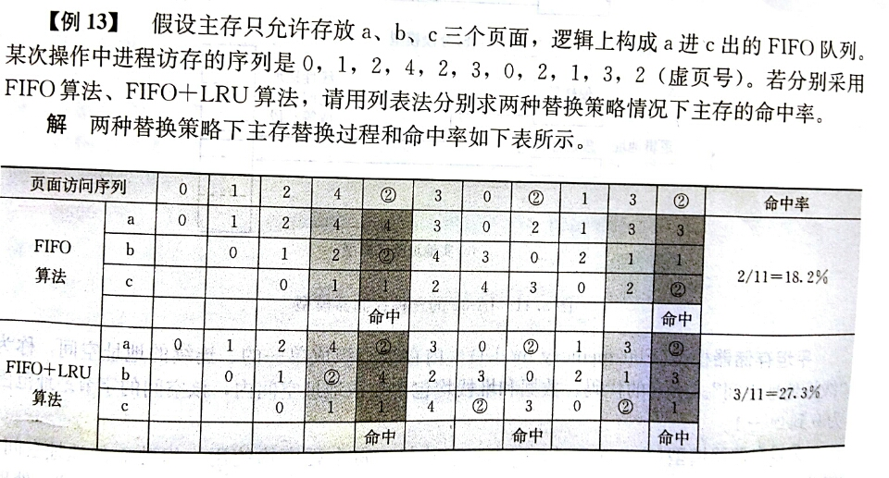
示例：先进先出(FIFO)+近期最少使用(LRU)

Slide 42
三类虚拟存储器的比较
页式虚拟存储器：以定长页面进行存储管理
优点：页的起点和终点地址固定，便于建立页表，调度简单
缺点：没考虑程序内部的逻辑性，影响命中率
段式虚拟存储器：主存按段分配的存储管理方式
优点：命中率更高，便于模块化编程；
缺点：内存分配策略复杂，易产生内存碎片，加重OS系统负担。
段页虚拟存储器：分段和分页相结合的存储管理方式
优点：综合段式和页式管理方式的特点
缺点：需要多次查表过程

Slide 43
虚拟存储器与cache比较
相同点
信息分块，将信息块从慢速设备向快速设备调度；
依据一定的映射方法，实现不同存储空间上的地址映射；
采用一定的替换策略。
不同点
Cache：弥补CPU、内存之间的速度差异；
虚 存：弥补主存、辅存容量差异。
Cache：CPU与Cache、MM都有数据通路，失效时访问内存；
虚 存：CPU—AM之间无通路，先调度后访问(中断)。
Cache：主要由硬件来实现，对各类程序员透明；
虚 存：由OS、辅助一些硬件现，对应用程序员透明，对系统
程序员不透明。

Slide 44
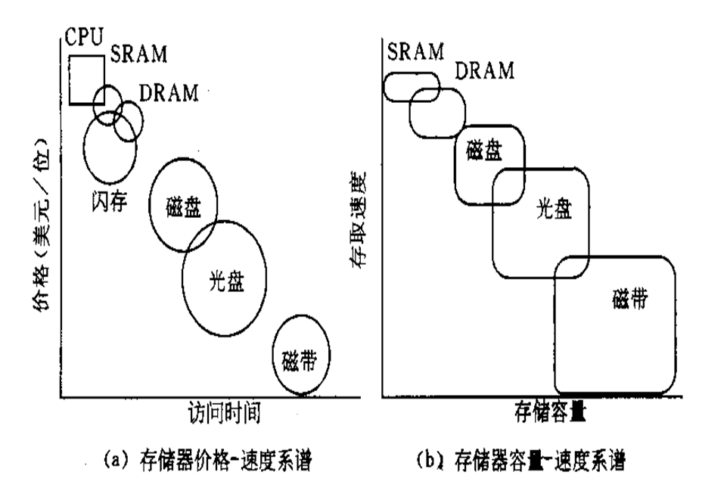

Slide 45
处理器
CPU芯片内
寄存器组
高速缓冲存储器
联机存储
主机内
主存储器
辅助存储器
（磁盘存储器等）
联机文件
外部设备
大容量（海量）存储器
（光盘、磁带存储器）
可卸存储
存储系统的层次结构

Slide 46
存储器访问的局部性
1、时间上的局部性
当前正在使用的信息很可能是后面立刻还要使用的信息。
例如：程序循环和堆栈操作中的信息。
2、空间上的局部性
连续使用的信息很可能在存储空间上相邻或相近。
例如：以顺序执行为主的程序和数据(如数组)。
3、局部性原理是存储系统层次结构有效性的依据
近期频繁访问的信息放在速度较高的存储器中；
近期不访问信息放在速度较低、价格也较低的存储器中。

